Slide 1

Introducción Planificación Desarrollo del proyecto
Demo
Conclusiones Bibliografía
jUCAbox
Sergio Ruiz Piulestán
Ingeniería Informática
Universidad de Cádiz
26 de julio de 2017

Slide 2
Introducción Planificación Desarrollo del proyecto
Demo
Conclusiones Bibliografía
Índice
1
Introducción
2
Planificación
3
Desarrollo del proyecto
Demo
Conclusiones
Bibliografía

Slide 3
Introducción Planificación Desarrollo del proyecto
Demo
Conclusiones Bibliografía
Motivación Alcance
Introducción
1
Introducción
2
Planificación
3
Desarrollo del proyecto
Demo
Conclusiones
Bibliografía

Slide 4
Introducción Planificación Desarrollo del proyecto
Demo
Conclusiones Bibliografía
Motivación Alcance
Motivación
Motivación del proyecto
Conocer nuevos frameworks de desarrollo web.
Estudiar modelos de bases de datos no relacionales.
Realizar un sistema con flujo de datos con aplicaciones de terceros.
Aplicar los conocimientos adquiridos en las asignaturas de la Titulación de Ingeniería en Informática.

Slide 5





Introducción Planificación Desarrollo del proyecto
Demo
Conclusiones Bibliografía
Motivación Alcance
Alcance
Información general del proyecto – Situación actual
clientes
Encargado de la música
Solicita canción
Problemas
Dificultad acceso
Ambiente ruidoso
Distracción del trabajo
Falta de respuesta
Respuesta solicitud

Slide 6


Introducción Planificación Desarrollo del proyecto
Demo
Conclusiones Bibliografía
Motivación Alcance
Alcance
Información general del proyecto – Solución propuesta
clientes
Estudio de mercado
Trazabilidad de datos
Encargado de la música
Comunicación con clientes
Solicita
canción
Respuesta
solicitud
Conocer canciones del local
Comunicación con otros usuarios

Slide 7
Introducción Planificación Desarrollo del proyecto
Demo
Conclusiones Bibliografía
Metodología Calendario Costes
Aseguramiento de la Calidad
Planificación
1
Introducción
2
Planificación
3
Desarrollo del proyecto
Demo
Conclusiones
Bibliografía

Slide 8
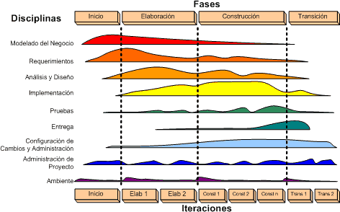
Introducción Planificación Desarrollo del proyecto
Demo
Conclusiones Bibliografía
Metodología Calendario Costes
Aseguramiento de la Calidad
Metodología
La metodología utilizada para la elaboración del proyecto se basa en el Racional Unified Process (RUP)
Inicio
Definición general del proyecto
Toma de requisitos.
Elaboración
Diseño y análisis.
Desarrollo
Implementación.
Transición
Pruebas e implantación.

Slide 9
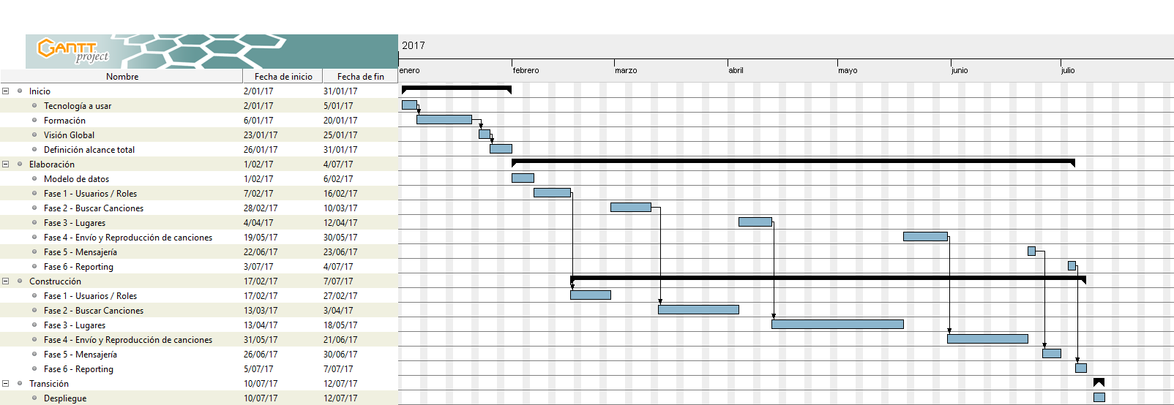
Introducción Planificación Desarrollo del proyecto
Demo
Conclusiones Bibliografía
Metodología Calendario Costes
Aseguramiento de la Calidad
Calendario: Diagramma de Gantt

Slide 10
Introducción Planificación Desarrollo del proyecto
Demo
Conclusiones Bibliografía
Metodología Calendario Costes
Aseguramiento de la Calidad
Costes
Estimación temporal

Slide 11
Introducción Planificación Desarrollo del proyecto
Demo
Conclusiones Bibliografía
Metodología Calendario Costes
Aseguramiento de la Calidad
Costes
Estimación coste
Coste desarrollo
Coste mantenimiento anual

Slide 12
Introducción Planificación Desarrollo del proyecto
Demo
Conclusiones Bibliografía
Requisitos Análisis Diseño
Implementación
Pruebas
Desarrollo del proyecto
1
Introducción
2
Planificación
3
Desarrollo del proyecto
Demo
Conclusiones
Bibliografía

Slide 13
Introducción Planificación Desarrollo del proyecto
Demo
Conclusiones Bibliografía
Requisitos Análisis Diseño
Implementación
Pruebas
Requisitos
Requisitos funcionales
Búsqueda de canciones y lugares
Gestión de lugares
Registro y gestión de usuarios
Requisitos no funcionales
Disponibilidad
Usabilidad
Portabilidad
Seguridad
Interfaz
Mantenibilidad
Rendimiento
Fiabilidad

Slide 14
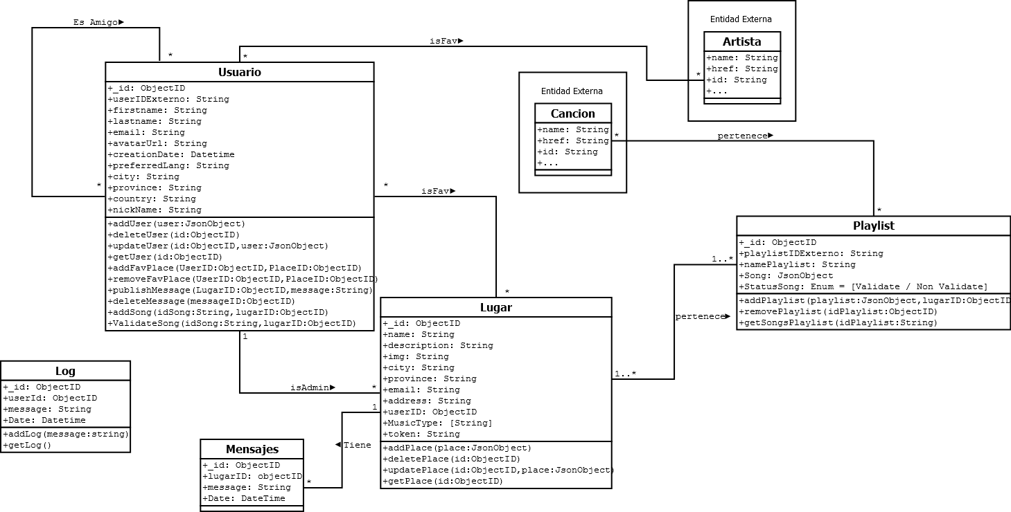
Introducción Planificación Desarrollo del proyecto
Demo
Conclusiones Bibliografía
Requisitos Análisis Diseño
Implementación
Pruebas
Análisis – Modelo conceptual

Slide 15
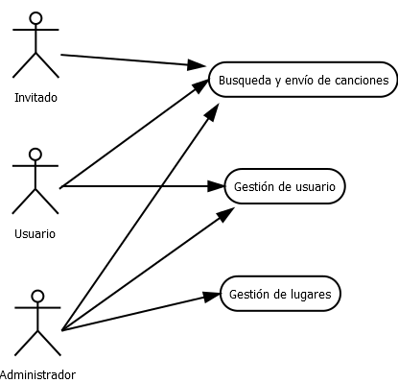
Introducción Planificación Desarrollo del proyecto
Demo
Conclusiones Bibliografía
Requisitos Análisis Diseño
Implementación
Pruebas
Análisis – Actores y paquetes de casos de uso
Invitado:
Son las personas que acceden a la herramienta sin registro previo.
Usuario:
Son las personas que acceden a la herramienta habiéndose registrados.
Administrador:
Son las personas que acceden a la herramienta habiéndose registrado y que gestionan algún lugar.

Slide 16





Introducción Planificación Desarrollo del proyecto
Demo
Conclusiones Bibliografía
Requisitos Análisis Diseño
Implementación
Pruebas
Diseño – Arquitectura Lógica
MongoDB
Sistema de base de datos no relacionales
Express
Framework encargado de conectar MongoDB con el servidor WEB
Angular2
Framework basado en MVC utilizado para la parte Cliente de la aplicación WEB.
Node.js
Framework utilizado como servidor WEB

Slide 17
Introducción Planificación Desarrollo del proyecto
Demo
Conclusiones Bibliografía
Requisitos Análisis Diseño
Implementación
Pruebas
Diseño – Arquitectura Lógica
Para la arquitectura de la aplicación web se utilizó el patrón de diseño MVC.
Modelo
Es el encargado de controlar los datos, así como su acceso y modificación. El encargado es MongoDB, que a través de Express.js y Node.js, hacen que el acceso a los datos sean seguro.
Vista
Es el encargado de renderizar los datos proporcionado por el controlador, es la capa visual que puede ver y utilizar el usuario. Es controlado por Angular2.
Controlador
Es el encargado de invocar peticiones y responder a eventos. Esta función la cubre también Angular2.

Slide 18

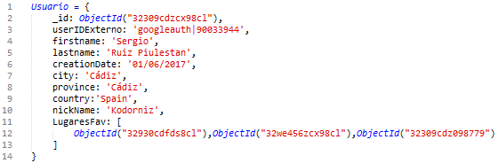
Introducción Planificación Desarrollo del proyecto
Demo
Conclusiones Bibliografía
Requisitos Análisis Diseño
Implementación
Pruebas
Diseño – Arquitectura Física
Son bases de datos NoSql
Se basan en documentos JSON, en el caso de MongoDB los llama BSON, son documentos de pares clave-valor .

Slide 19
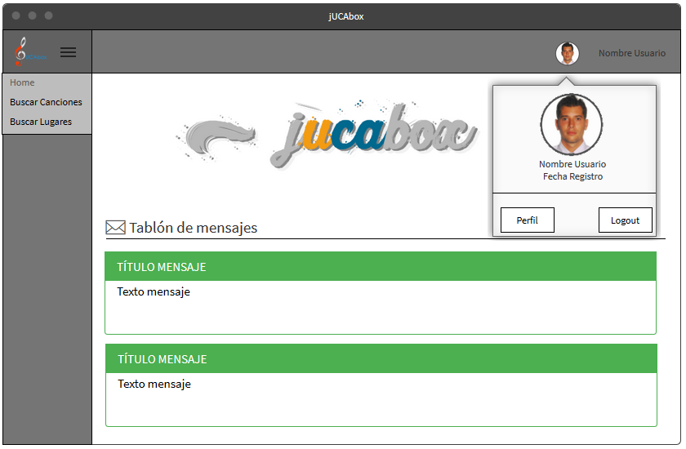
Introducción Planificación Desarrollo del proyecto
Demo
Conclusiones Bibliografía
Requisitos Análisis Diseño
Implementación
Pruebas
Diseño – Interfaz de usuario

Slide 20




Introducción Planificación Desarrollo del proyecto
Demo
Conclusiones Bibliografía
Requisitos Análisis Diseño
Implementación
Pruebas
Implementación
Frameworks
Desarrollo
Lenguajes
IDE

Slide 21
Introducción Planificación Desarrollo del proyecto
Demo
Conclusiones Bibliografía
Requisitos Análisis Diseño
Implementación
Pruebas
Pruebas
Primera fase
Desarrollador
Encargado de realizar la pruebas unitarias, de integración de componentes, de sistema y las no funcionales.
Usuario
Encargado de realizar las pruebas.
Segunda fase
Usuario
Encargado de realizar las pruebas de aceptación.

Slide 22
Introducción Planificación Desarrollo del proyecto
Demo
Conclusiones Bibliografía
Demo
1
Introducción
2
Planificación
3
Desarrollo del proyecto
Demo
Conclusiones
Bibliografía

Slide 23

Introducción Planificación Desarrollo del proyecto
Demo
Conclusiones Bibliografía
Demo

Slide 24
Introducción Planificación Desarrollo del proyecto
Demo
Conclusiones Bibliografía
Conclusiones
1
Introducción
2
Planificación
3
Desarrollo del proyecto
Demo
Conclusiones
Bibliografía

Slide 25
Introducción Planificación Desarrollo del proyecto
Demo
Conclusiones Bibliografía
Objetivos alcanzados
Se han cumplido con todos los objetivos propuestos en la fase de análisis.
Explotación ampliada de la API de Spotify.
Herramienta más social.
Aplicación sencilla pero robusta.
Aplicación Responsive, fácilmente consultable desde cualquier dispositivo con conexión a internet.

Slide 26
Introducción Planificación Desarrollo del proyecto
Demo
Conclusiones Bibliografía
Lecciones aprendidas
Aplicar los conocimientos obtenidos en la carrera de Ingeniera Informática.
La realización de una documentación detallada, así como la correcta redacción de un documento técnico.
Aprender nuevos lenguajes de programación, así como todas las herramientas utilizadas a lo largo del proyecto.
Investigar sobre nuevas técnicas y soluciones.

Slide 27
Introducción Planificación Desarrollo del proyecto
Demo
Conclusiones Bibliografía
Trabajo futuro
Aplicación móvil nativa.
Crear distintos roles para un mismo lugar.
Crear lugares privados, con acceso con invitaciones previas.
Activar y desactivar lugares

Slide 28
Introducción Planificación Desarrollo del proyecto
Demo
Conclusiones Bibliografía
Agradecimientos
Agradecer a mis padres, amigos, familia, y sobre todo a Iván Ruiz, mi tutor del pfc, por el tiempo y apoyo dedicado para poder realizar el proyecto.

Slide 29
Introducción Planificación Desarrollo del proyecto
Demo
Conclusiones Bibliografía
Bibliografía
1
Introducción
2
Planificación
3
Desarrollo del proyecto
Demo
Conclusiones
Bibliografía

Slide 30
Introducción Planificación Desarrollo del proyecto
Demo
Conclusiones Bibliografía
Bibliografía
The Rational Unified Process: An Introduction (3rd Edition)
Philippe Kruchten (1999).
Learning UML 2.0.
Russ Miles, Kim Hamilton (2006).
Ng-Book 2: The Complete Book on Angular 2.
Ari Lerner, Nate Murray, Felipe Coury, Carlos Taborda (2016).
Getting MEAN With Mongo, Express, Angular, and Node.
Simon Holmes (2015).

Slide 31
Gracias por su atención

